Slide 1

Análise de Imagens Capítulo 1. Técnicas de processamento de imagens Prof. Paulo Calaes

Slide 2
Aula 1.1. Operações Pontuais

Slide 3
Nesta aula
Amostragem
Quantização
Resolução
Histograma
Equalização do histograma
Contraste e Brilho
Transformações Lineares
Normalização
Negativo
Limiarização

Slide 4
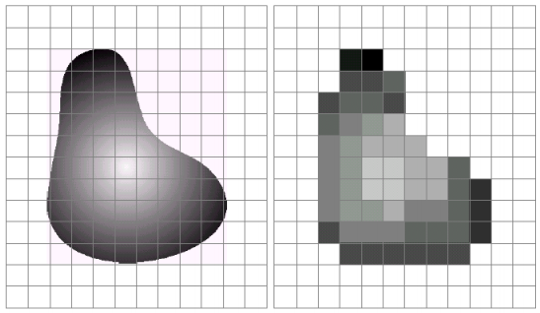
Amostragem e Quantização
Amostragem: refere-se ao número de pontos amostrados de uma imagem digitalizada (resolução)
Quantização: quantidade de níveis de tons que pode ser atribuído a cada ponto digitalizados.

Slide 5
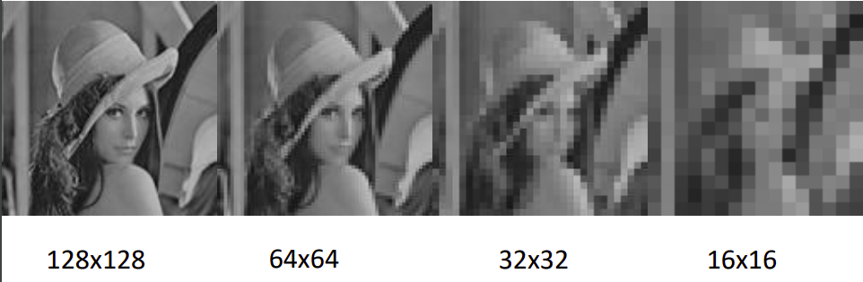
Resolução
# Importação das bibliotecas
import cv2
import matplotlib.pyplot as plt
# Carrega a imagem e converte em tons de Cinza
img = cv2.imread('lenna.jpeg')
img = cv2.cvtColor(img, cv2.COLOR_BGR2GRAY)
# Define os parâmetros da resolução
scale_percent = 50 # Porcentagem do tamanho original Ex: 25, 10, 5
width = int(img.shape[1] * scale_percent / 100)
height = int(img.shape[0] * scale_percent / 100)
dim = (width, height)
# Redimensionar a Imagem
resized = cv2.resize(img, dim, interpolation = cv2.INTER_AREA)
# Imprime a Imagem
plt.imshow(resized, cmap='gray')
print(resized.shape)

Slide 6
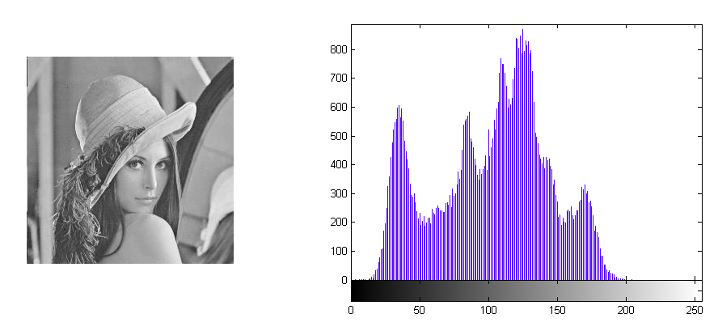
Histograma
Indica o percentual de pixels que a imagem tem de um determinado nível de cinza ou cor.
# Importação das bibliotecas
import numpy as np
import cv2 as cv
from matplotlib import pyplot as plt
img = cv.imread('lenna.jpeg',0)
plt.hist(img.ravel(),256,[0,256]); plt.show()

Slide 7
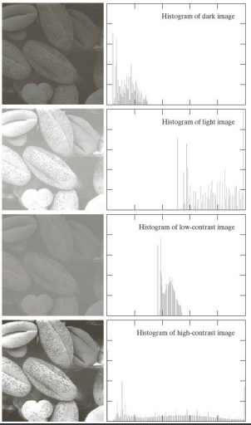
Equalização do Histograma
Objetivo: normalização e/ou aumento de contraste

Slide 8
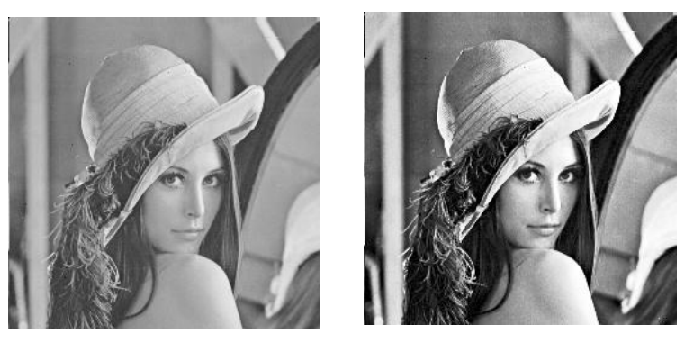
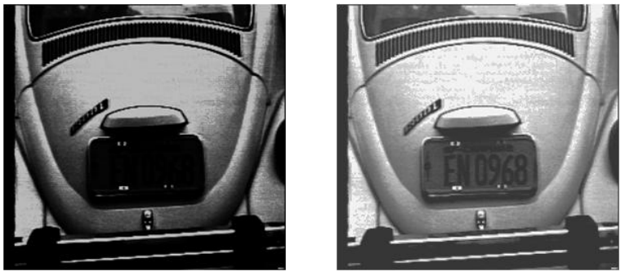
Equalização do Histograma
# Importação das bibliotecas
import cv2
import numpy as np
# Carrega a imagem
img = cv2.imread('lenna.jpeg', 0)
# Realiza equalização do Histograma
equ = cv2.equalizeHist(img)
# Coloca imagem lado a lado
res = np.hstack((img, equ))
# Imprime a imagem
plt.imshow(cv2.cvtColor(res, cv2.COLOR_BGR2RGB))
print(image.shape)

Slide 9
Transformações Lineares
Normalização
Negativo
Limiarização

Slide 10
Normalização
Normalização em [0,H] (e.g., H = 255):
k₂ = H, k₁ = 0, l₁ = l_{min}, e l₂ = l_{max}
onde l_{min} e l_{max} são os valores mínimo e máximo da I.
import cv2 as cv
import numpy as np
img = cv.imread('lenna_salt.jpeg',0)
norm_img = np.zeros((220,220))
final_img = cv.normalize(img, norm_img, 50, 200, cv.NORM_MINMAX)
res = np.hstack((img, final_img))
plt.imshow(cv2.cvtColor(res, cv2.COLOR_BGR2RGB))
print(res.shape)

Slide 11
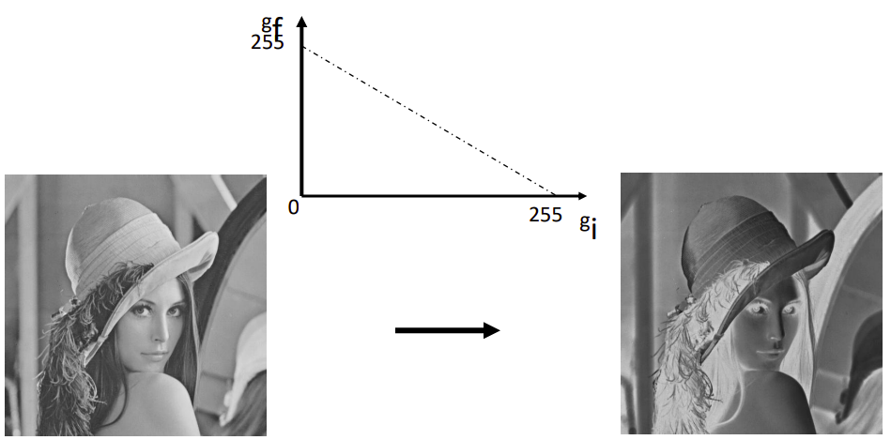
Negativo
Negativo: k₂ – l_{min}, k₁ = l_{max}, l₁ = l_{min}, e l₂ = l_{max}
#cria função de inverter imagem
def inverte(imagem):
imagem = (255-imagem)
return imagem
img = cv.imread('lenna.jpeg',0)
img = inverte(img)
plt.imshow(cv2.cvtColor(img, cv2.COLOR_BGR2RGB))
print(img.shape)

Slide 12
Limiarização (thresholding)
Limiarização : k₂ = H, k₁ = 0 e l₁ = l₂
Binarização
Limiar com fundo

Slide 13
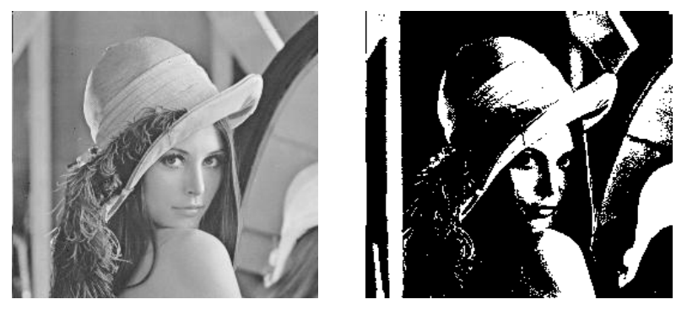
Binarização
img = cv2.imread('lenna.jpeg')
img = cv2.cvtColor(img, cv2.COLOR_BGR2GRAY)
ret,thresh1 = cv2.threshold(img,127,255,cv2.THRESH_BINARY)
plt.imshow(thresh1, cmap='gray')
print(img.shape)
Limiar = 127
z’ = ⎨
⎧ 0, se z ≤ a
⎩ k, se z > a

Slide 14
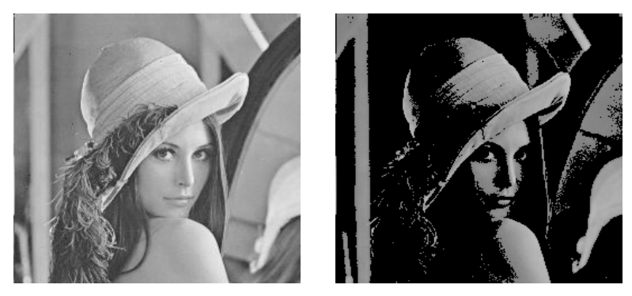
Limiar com fundo
img = cv2.imread('lenna.jpeg')
img = cv2.cvtColor(img, cv2.COLOR_BGR2GRAY)
ret,thresh1 = cv2.threshold(img,127,255,cv2.THRESH_TOZERO)
plt.imshow(thresh1, cmap='gray')
print(img.shape)
Limiar = 127
z’ = ⎨
⎧ 0, se z ≤ a
⎩ z, se z > a

Slide 15
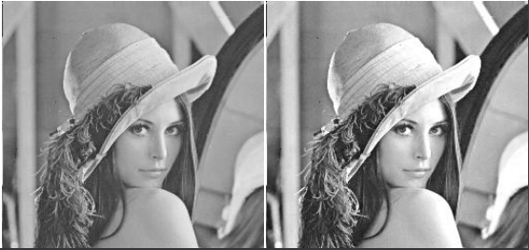
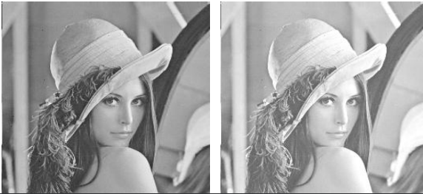
Contraste e Brilho
Lineares:
z’ = a.z + b
onde a: contraste e b: brilho
img = cv2.imread('lenna.jpeg')
img = cv2.cvtColor(img, cv2.COLOR_BGR2GRAY)
final_img= 1.5 * img
res = np.hstack((img, final_img))
plt.imshow(res, cmap='gray')
print(img.shape)
final_img= img +25
res = np.hstack((img, final_img))
plt.imshow(res, cmap='gray')
print(img.shape)

Slide 16
Conclusão
Amostragem
Quantização
Resolução
Histograma
Equalização do histograma
Contraste e Brilho
Transformações Lineares
Normalização
Negativo
Limiarização

